Slide 1
ダイバーシティ・コンパス ワークショップ概要 参加者への事前説明資料
本資料P8,P9については、
A:DEI講義ありVer.か
B:DEI講義なしVer.かによってどちらかを使用ください

Slide 2
ワークショップ実施の背景

Slide 3
「ダイバーシティ経営」はイノベーションに必要不可欠
P3~5のスライドは、
自社の既存スライドで、DEIに取り組む意義や効果等のスライドがあればそちらに差し替えていただいて問題ございません
「ダイバーシティ経営」：多様な人材を活かし、その能力が最大限発揮できる機会を提供することで、 イノベーションを生み出し、価値創造につなげている経営
「多様な人材」：
性別、年齢、人種や国籍、障がいの有無、性的指向、宗教・信条、価値観などの多様性だけでなく、 キャリアや経験、働き方などの多様性も含む。
「能力」：
多様な人材それぞれの持つ潜在的な能力や特性なども含む。
「イノベーションを生み出し、価値創造につなげている経営」：
組織内の個々の人材がその特性をいかし、いきいきと働くことの出来る環境を整えることによって、
「自由な発想」が生まれ、生産性を向上し、自社の競争力強化につながる、といった一連の流れを生み出しうる経営。
差し迫る外部環境の変化
グローバルな競争変化
産業構造変化の加速化
少子高齢化
グローバル人材の確保・活用は不可欠
リスクへの対応・イノベーションの創出が課題
人材の母集団を拡大する必要
企業の競争力強化に向けた経営改革としてのダイバーシティ経営推進
性別
国籍
世代
スキル
キャリア

Slide 4
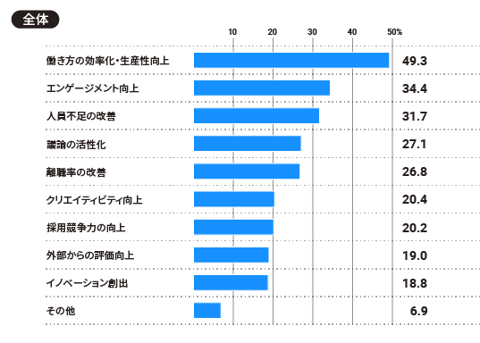
多様な人材が活躍することの効果
多様な人材が活躍すれば、企業価値にもプラスの可能性がある。
働き方が改善され、働く人のモチベーションが向上する。
研究開発分野でも男女含むチームの方が、男性のみのチームより特許の経済価値が高い傾向がある。
多様性を重視する企業は何に効果を感じているか
男性のみのチームと男女含むチームの共同発明の
特許の経済価値比較
男性のみのチームよりも、男女を含むチームの方が、ほとんどの分野において、特許の経済価値が高い
（出所） 『日本の人事部 人事白書2022』 https://jinjibu.jp/article/detl/hakusho/3006/
１．調査対象は『日本の人事部』正会員。回答数5,200社、5,441人（のべ）
（出所）三菱総合研究所「知財分析支援サービス（MRIP）」により日本政策投資銀行作成

Slide 5
「ダイバーシティ経営」のポイント
ダイバーシティ経営を実現するにあたっては、 ①経営者の取組、②人事管理制度の整備、③現場管理職の取組の３つが鍵。
各者が連携して取組を進めることで、多様な人材が活躍できる組織風土が醸成され、企業の価値創造につながっていく。
ダイバーシティ経営に向けた具体的取組の一例は以下の通り。
ダイバーシティ経営3つのポイント
具体的取組の一例（人事・現場）
1
人事管理制度の整備 | 多様な人材の活躍に資する人事管理制度の整備
人事管理制度の整備 | １ | 各業務のマニュアル作成などを通じて、業務情報を共有できる体制を整えている
 | ２ | 多様な人材（属性、キャリア・経験、働き方など）の採用を積極的に行っている
 | ３ | 社員の今後のキャリアの希望などを踏まえ、能力開発に投資（時間、予算等）している
 | ４ | 昇進・昇格の基準が明確になっている
 | 5 | 社員の働き方の柔軟性（多様性）を高めるための制度が整備されている
現場管理職の取組 | 多様な人材の活躍に資する職場管理 | 多様な人材の活躍に資する職場管理
現場管理職の取組 | １ | 部下に各自が担当する仕事の目標と位置づけを組織目標と紐づけ、わかりやすく説明している
 | ２ | 部下の残業時間の長短や勤務形態にかかわらず、その能力に合った仕事を割り振っている
 | ３ | 部下のキャリアの希望を理解したうえで、その実現に資する仕事を提供している
 | ４ | 部下と業務の進捗状況を個々に把握している
 | ５ | 時間や場所にとらわれない柔軟なワークスタイルが実現できる職場づくりをしている
 | ６ | 部下の属性にとらわれない公正な人事評価をしている
経営者の取組
「多様な人材の活躍」の経営ビジョンへの盛り込み
経営姿勢・理念が従業員に浸透するための行動 など
2
3
人事管理制度
の整備
現場管理職
の取組
勤務環境・体制の整備
能力開発支援施策の整備
評価・報酬制度の整備 など
経営戦略と個々の業務を紐づけた業務指示
人材のキャリアの希望に即した業務付与
多様な人材が活躍可能な職場づくり など
多様な人材が活躍できる組織風土
価値創造
【改訂版】ダイバーシティ経営診断シートより一部抜粋
https://www.meti.go.jp/policy/economy/jinzai/diversity/turusimenban.pdf

Slide 6
ワークショップに関して

Slide 7
ワークショップの目的とゴールについて
目的
ダイバーシティ経営の推進にあたっては、①経営者の取組②人事管理制度の整備 ③現場管理職の取組 を３つセットで進めることが必須と考えています。
人事・DEI担当メンバーと、事業部メンバーで、ダイバーシティ・コンパスを活用しながら、自社のダイバーシティ経営を多様な視点から振り返り、取組の方向性を再定義するきっかけとして、このワークショップをご活用いただきたいと思います。
ゴール
ご参加される皆様が、他者との対話を通じて、 自社のダイバーシティ経営の取り組み方や課題を自分ごととして捉え、 具体的なアクションにつなげることができている状態
※ワークショップでは、経済産業省が作成したダイバーシティ・コンパスというツールを用いて対話を行います。

Slide 8
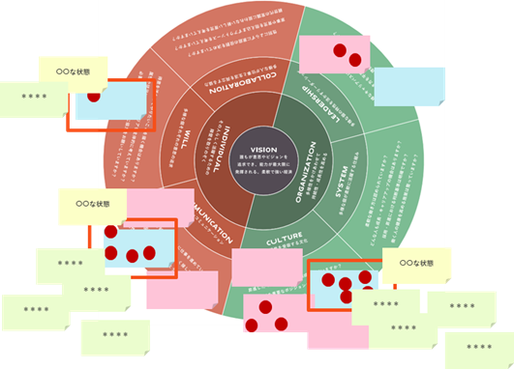
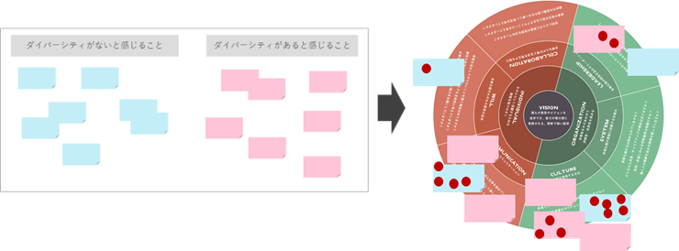
ワークショップ全体の主な流れ
A:DEI講義ありVer.は
このスライドをご使用ください。
A:DEI講義ありVer.
Work0：
はじめに
ダイバーシティ経営とは？
概要説明・アイスブレイク（40min)
Work１：
発散＆課題の整理（30min)
休憩
Work２：
Positiveな
“理想ブレスト” （35min)
Work３：
まとめ＆明日からの アクション宣言 （35min)
(10min)
まずダイバーシティ経営の
意義をインプットした上で
ワークショップの目的を理解し
共創スタイルで
議論を進めるルールをシェア！
一緒に議論する
メンバーの人となりを知ろう！
普段の仕事で感じている
自社のダイバーシティ経営の
課題について
発散し合おう！
そして、出てきた課題や 気づきをコンパスを
使って整理しよう！
出てきた課題の
裏返しとなる
自社の理想像を想像し
実現に向けたアクション
を出し合おう！
自部門に持ち帰り、
自分ごととして
ダイバーシティ経営に関する
取組を進めるための
具体的なアクションを考えて、
みんなに宣言しよう！

Slide 9
ワークショップ全体の主な流れ
B:DEI講義なしVer.は
このスライドをご使用ください。
B:DEI講義なしVer.
Work0：
はじめに
概要説明・アイスブレイク（20min)
Work１：
発散＆課題の整理（30min)
Work２：
Positiveな
“理想ブレスト” （35min)
Work３：
まとめ＆明日からの アクション宣言 （35min)
ワークショップの目的を理解し
共創スタイルで
議論を進めるルールをシェア！
一緒に議論する
メンバーの人となりを知ろう！
普段の仕事で感じている
自社のダイバーシティ経営の
課題について
発散し合おう！
そして、出てきた課題や 気づきをコンパスを
使って整理しよう！
出てきた課題の裏返しとなる
自社の理想像を想像し
実現に向けたアクション
を出し合おう！
自部門に持ち帰り、
自分ごととして
ダイバーシティ経営に関する
取組を進めるための
具体的なアクションを考えて、
みんなに宣言しよう！

Slide 10
当日のワークショップ参加時に
「２つ」の事前宿題をご持参ください。
ワークショップで内容をシェアしていただきます！
事前宿題①：事前課題シート（p12-13) ※当日のWork１で使用します ※p12 or p13でご自身の所属に該当するシートにご記入ください。 事前宿題②：わたしのWILLシート（p14） ※当日のアイスブレイクおよびWork３で使用します

Slide 11
（参考）事前課題シートを記入する際のヒント
ワークで使用するダイバーシティ・コンパスから、自社のダイバーシティ経営を振り返るうえでヒントになる問いをいくつか紹介します。
ダイバーシティ・コンパス
多様な個の特性を活かすリーダーシップ
偏見のないコミュニケーション
多様なキャリアパスは整っていますか？
柔軟な働き方を平等に提供できていますか？
人材の特性を理解し配置されていますか？
学歴・職歴で判断せず、共に仕事を進めていますか？
どんな国籍・文化の人とも等しく接していますか？
属性・価値観の違いを理解しようとしていますか？
多様な個が柔軟に活躍する仕組み
多様な個それぞれの意思の追及
柔軟な働き方は認められていますか？
どんな人も成長・キャリアアップの機会はありますか？
採用・昇進における判断基準は明確ですか？
得意を活かしてやりたいことを描く機会はありますか？
属性や状況によらずキャリアを主体的に考えていますか？
必要以上に心配せず周囲に協力をお願いしていますか？
多様性を受容する文化
多様な人が仕事と生活を両立する協力
昇進したくなる組織風土を醸成できていますか？
多様な人材を重要なポジションに登用していますか？
属性によらず仕事の責任・裁量を決めていますか？
性別によらずに家庭の役割を決めていますか？
家事や育児を抱え込まずアウトソースを考えていますか？
親世代の常識に捉われない新しい育児を考えていますか？

Slide 12
「事前課題シート」（人事部門向け）
【事前課題シート】
この事前課題シートは、日常業務で感じているダイバーシティ、エクイティ＆インクルージョン（DEI）に関する率直な経験や意見を集めることを目的としています。当日の対話のためのきっかけとして使用する予定です。会社や組織の公式な立場の考えではなく、あくまで個々の主観的な体験や考えとして忌憚なくお聞かせいただけますと幸いです。
①私が思う自社のダイバーシティ、エクイティ＆インクルージョン（DEI）とは〇〇である
例）多様な属性を含めた全員活躍できる職場の推進
②自社がDEI推進に取り組む背景や目的について教えてください。
（箇条書きでお願いします）
③これまで取り組んだ代表的な施策３つと現場の課題感について教えてください。
（箇条書きでお願いします）
④これから取り組んでいきたいと思う施策や方向性について教えてください。
（箇条書きでお願いします）

Slide 13
「事前課題シート」（事業部門向け）
【事前課題シート】
この事前課題シートは、日常業務で感じているダイバーシティに関する率直な経験や意見を集めることを目的としています。当日の対話のためのきっかけとして使用する予定です。会社や組織の公式な立場の考えではなく、あくまで個々の主観的な体験や考えとして忌憚なくお聞かせいただけますと幸いです。
①私は日々の仕事の中で〇〇なときにダイバーシティ、エクイティ＆インクルージョン（DEI）がある（あるいは、ない）と感じる
ダイバーシティ、エクイティ＆インクルージョン：
多様性（Diversity）、公平性（Equity）、包摂性（Inclusion）を意味する言葉。組織で働く多様な人が、状況に合わせて必要なサポートを受けながら、
一人ひとりが特性や強みを生かして最大限のパフォーマンスを発揮し、経営成果につながっている状態を目指す考え方。
例）ある：これまでの経歴に関係なく昇進したとき ない：男性/女性ならではの意見を求められたとき
②自社のDEIが進むことにより、ご自身の職場環境や業務でどんな変化を感じますか？
（箇条書きでお願いします）
③ご自身で感じている自社のDEIに関する課題はありますか？
その課題を感じた体験について教えてください。
例）男性が多い業界のため、商習慣として飲み会なども多い。女性が営業職になりたがらない。
例）女性の場合、ライフイベントによる離職のリスクがあるので、女性社員を取りたがらない。
例）社員のバックグラウンドや○○が画一的である。

Slide 14
**
**
**

Slide 15
【参考】関連用語集
用語 | 本ワークショップにおける定義
ダイバーシティ経営 | 多様な人材を活かし、その能力が最大限発揮できる機会を提供することで、イノベーションを生み出し、価値創造につなげている経営。
ダイバーシティ | 性別、年齢、人種等の属性、価値観、キャリア、働き方の意向に関係なく、経営戦略の実現に必要な多様な人材によって組織が構成されていること。
エクイティ | 一人一人が違うスタートラインに立っているという前提のもと、多様な人材が能力を十分発揮できるよう、制度や業務プロセス等において阻害される要因があればそれを是正し、適切な機会を提供し、支援すること。
インクルージョン | 一人ひとりが「職場で尊重されたメンバーとして扱われている」と感じ、その能力を十分に発揮して組織に貢献できていると実感している状態。
DEI | ダイバーシティ(Diversity)・エクイティ(Equity)・インクルージョン(Inclusion)の総称。
VISION | 目指す組織像。コンパス上では、自社がダイバーシティ経営を通じて実現したいVISIONに差し替えていただくことを想定。
MISSION | VISIONを実現するために果たすべき使命や任務。コンパス上では、ダイバーシティ経営を推進する上で組織/個人それぞれの面で成し遂げたいことを記載。
WILL | 多様な個それぞれの意思の追及。コンパス上では、個人のMISSIONとして、その人らしく活躍するための障壁を取り除くための行動指針のひとつとして定義。
Notes:
マニュアル内に出てくる「ワード」について、補足必要なものをリスト化しています。
適宜、お使いください。

